Slide 1



Questo progetto è stato realizzato nell’ambito di un percorsi di Alternanza Scuola Lavoro coordinato dal Dipartimento di Scienze Matematiche, Fisiche e Informatiche dell’Ateneo di Parma, tutor scolastico Prof. Roberta Sandri, Tutor accademico Prof. Andrea Baraldi e Prof. Antonella Parisini e si è avvalso delle lezioni della Prof. Rosanna Capelletti.

Slide 2
Radiazione colore
LA RIFRAZIONE

Slide 3

RIFRAZIONE
La rifrazione è la deviazione subita da un'onda che ha luogo quando questa passa da un mezzo materiale ad un altro dove si muove con velocità diversa. Un esempio di onda che mostra rifrazione è la luce.

Slide 4
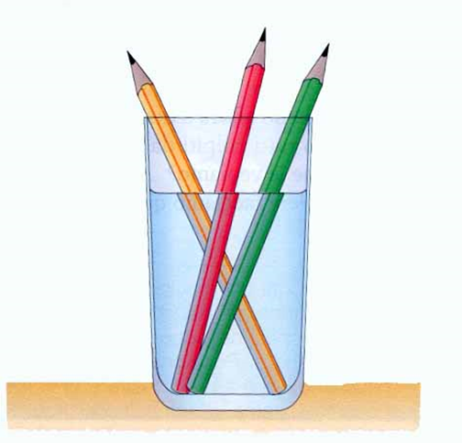
ESPERIMENTO DELLA MATITA
Un bicchiere d’acqua
Delle matite colorate
Inseriamo all’interno del bicchiere le matite
Risultato: osservando le matite possiamo notare che queste sembrano spostate (spezzate)

Slide 5
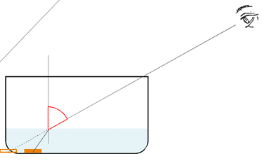
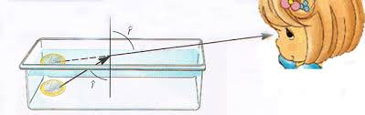
ESPERIMENTO DELLA MONETA
2 monete uguali
Una bacinella rettangolare
Acqua
Procedimento: Posizioniamo le monete, una all’interno della bacinella e l’altra fuori, sullo stesso piano e sulla stessa linea; se aggiungiamo l’acqua all’interno della bacinella cosa notiamo?
Risultato: La moneta nell’acqua appare più grande e spostata in avanti rispetto a quella fuori.
Perché?

Slide 6
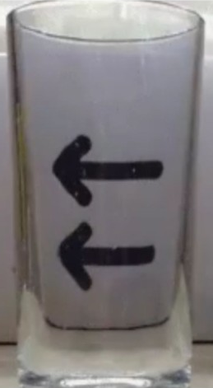
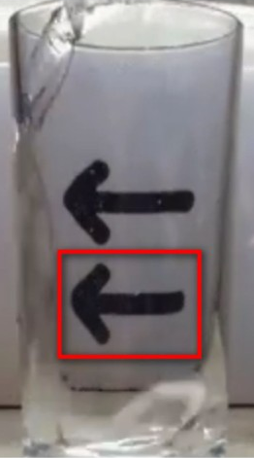
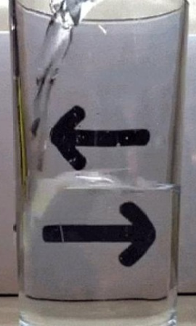
https://youtu.be/EF2FtESVAXU
ESPERIMENTO DELLA FRECCIA
La luce “si piega” quando passa da una sostanza ad un’altra di densità diversa (in questo caso dall’aria all’acqua), creando illusioni ottiche.

Slide 7
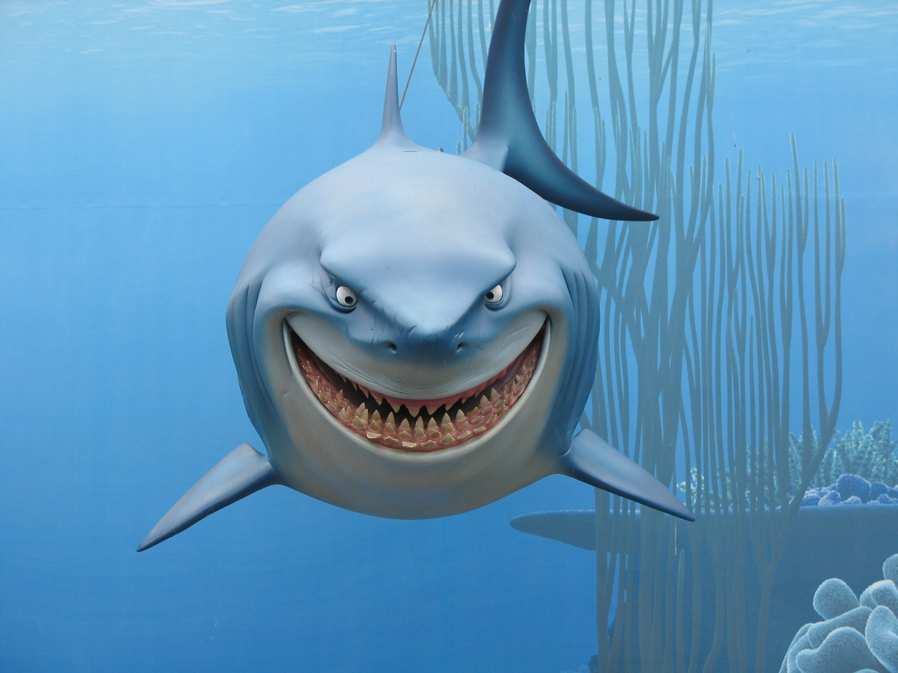
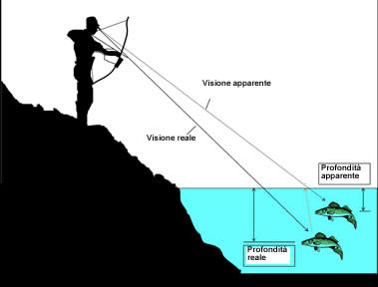
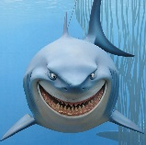

ANDIAMO A PESCA!!!!

Slide 8
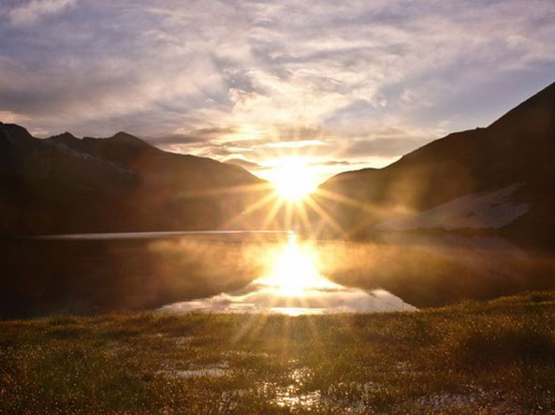
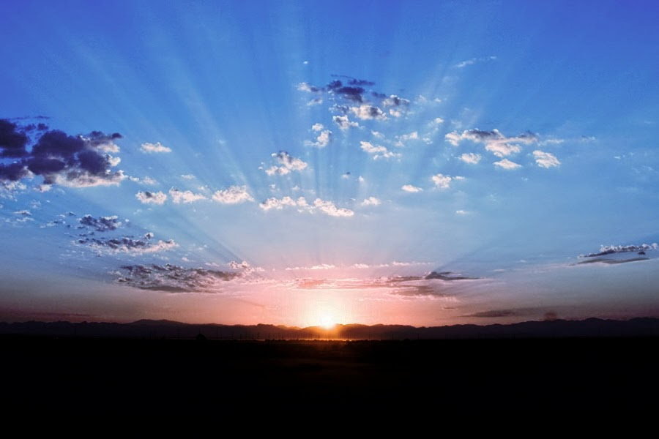
ALBA E AURORA
Quando il Sole sorge la luce che vediamo ha attraversato l’atmosfera e ha subito un grande numero di processi di diffusione e di conseguenza ha perso il suo colore azzurro.

Slide 9
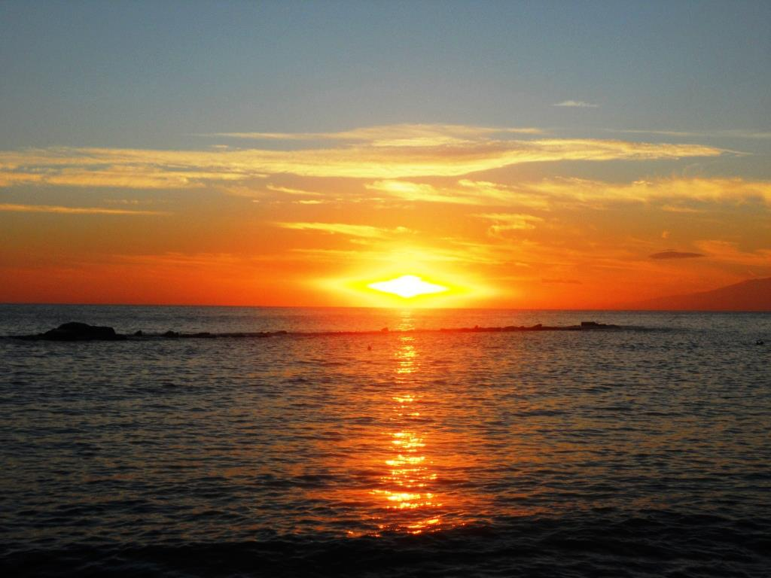
IL TRAMONTO
Se osserviamo la luce del sole che tramonta sul mare, sembra che provenga da un punto più alto rispetto a dove si trova realmente il sole.

Slide 10
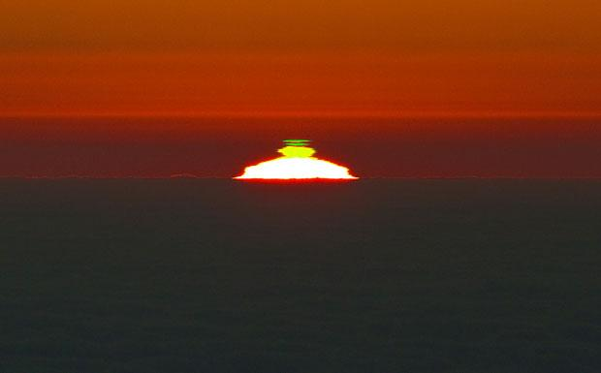
RAGGI VERDI
Il raggio verde è un fenomeno ottico raro.
Quando i raggi solari attraversano uno strato d'aria più spesso, vengono divisi in vari colori, e il colore più intenso è il verde

Slide 11
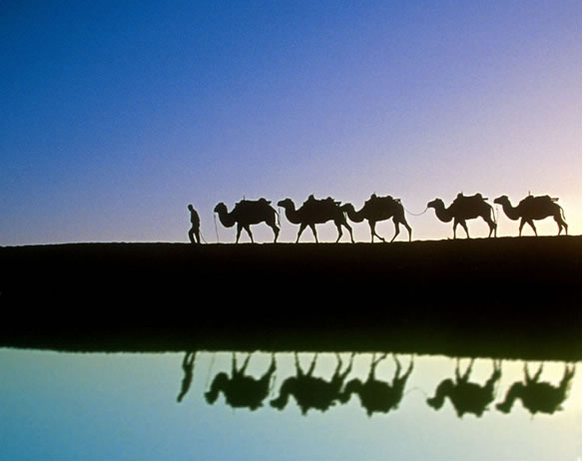
MIRAGGI
I miraggi avvengono quando la luce del sole incontra l'atmosfera, formata da vari livelli, e passa da un livello caldo a uno freddo “piegandosi”.

Slide 12
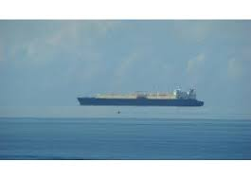
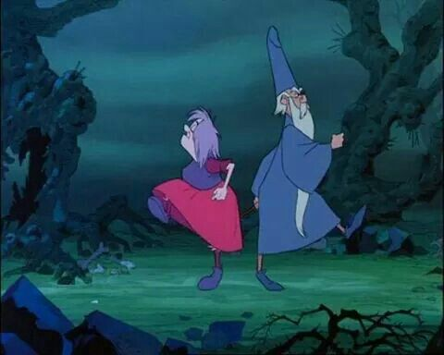
FATA MORGANA
La luce riflessa dal sole sulla nave, dopo aver attraversato l’atmosfera da più calda a più fredda, fa in modo che per l’osservatore l’oggetto voli.

Slide 13
Questo progetto è stato realizzato nell’ambito di un percorsi di Alternanza Scuola Lavoro coordinato dal Dipartimento di Fisica e Scienze della Terra dell’Ateneo di Parma, tutor scolastico Prof. Roberta Sandri, Tutor accademico Prof. Andrea Baraldi e Prof. Antonella Parisini e si è avvalso delle lezioni della Prof. Rosanna Capelletti.

